Slide 1
Детские писатели – детям.

Slide 2
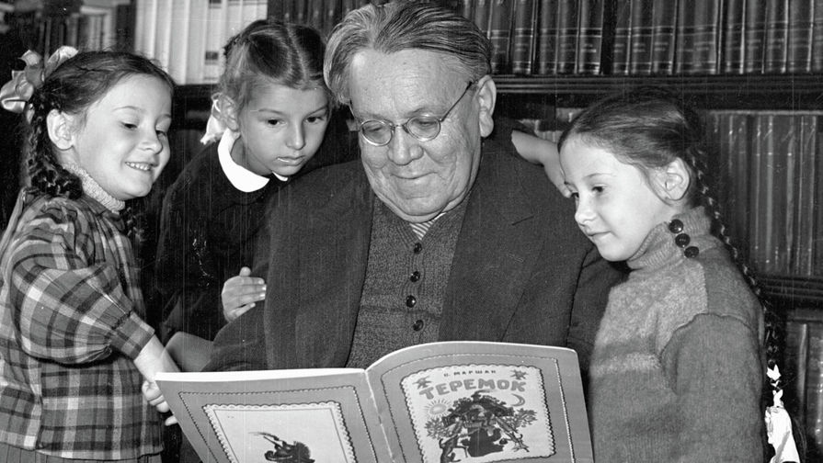
Самуил Яковлевич Маршак

Slide 4
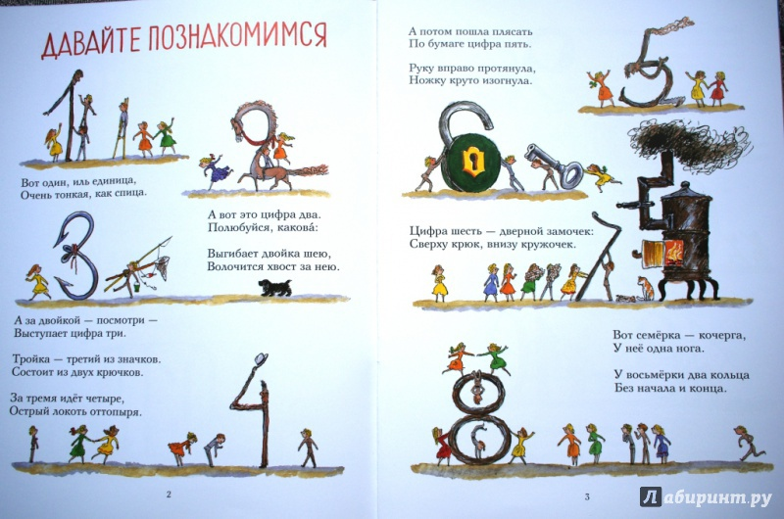

Slide 9
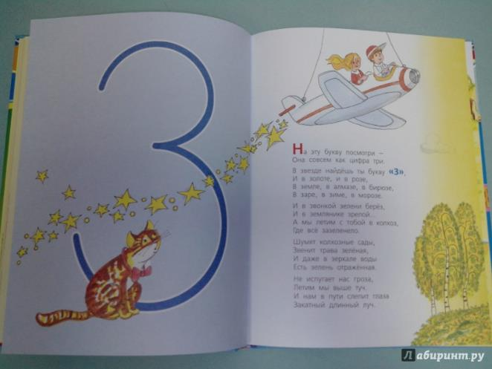

Slide 10
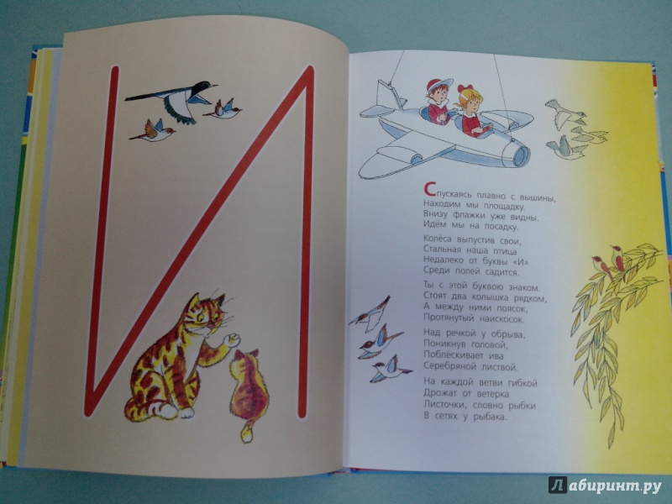

Slide 11
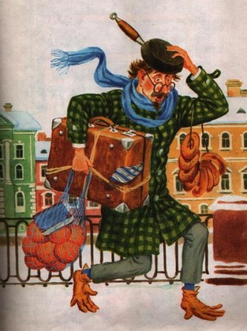

Slide 12
Дама сдавала в багаж.

Slide 13
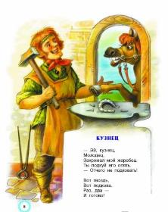

Slide 14
Детки в клетке.

Slide 15
Перчатки

Slide 16
Пьесы и сказки С. Я. Маршака

